Slide 1

CHÀO MỪNG QUÝ THẦY CÔ
VÀ CÁC EM ĐẾN VỚI TIẾT HỌC HÔM NAY!
CHỦ ĐỀ
NHỮNG CHUYỂN BIẾN KINH TẾ XÃ HỘI Ở VIỆT NAM VÀ PHONG TRÀO YÊU NƯỚC CHỐNG PHÁP TỪ ĐẦU THẾ KỈ XX ĐẾN NĂM 1918

Slide 2
II. NHỮNG CHUYỂN BIẾN KINH TẾ XÃ HỘI Ở VIỆT NAM
1. Các vùng nông thôn
Ở nông thôn Việt Nam có những giai cấp cơ bản nào?

Slide 3
a. Giai cấp địa chủ phong kiến
Dưới tác động của chương trình khai thác lần thứ nhất của TDP, giai cấp địa chủ phong kiến Việt Nam phát triển như thế nào? Thái độ của giai cấp này như thế nào?
b. Giai cấp nông dân
Thái độ chính trị của nông dân như thế nào?

Slide 4
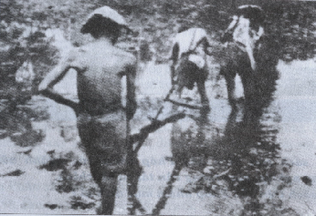
Hình 99: Nông dân Việt Nam trong thời kì Pháp thuộc
?Nhìn vào bức ảnh em có nhận xét gì về đời sống của giai cấp nông dân Việt Nam thời Pháp thuộc?

Slide 5
Họ bị tước đoạt ruộng đất, phải gánh chịu rất nhiều thứ thuế và vô số các khoản phụ thu của chức dịch trong các làng. Nông dân bị phá sản, có người ở lại nông thôn làm tá điền cho địa chủ, một số bỏ đi làm phu cho các đồn điền Pháp, số khác ra thành thị kiếm ăn bằng những nghề phụ như cắt tóc, kéo xe hoặc làm bồi bếp, con sen; một số rất nhỏ làm công nhân trong các nhà máy, hầm mỏ của TB Pháp và Việt Nam.
Em hãy trình bày sự phân hóa giai cấp nông dân Việt Nam?

Slide 6
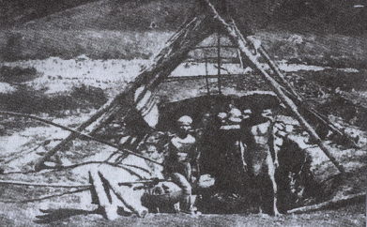
Hình 100. Công nhân Việt Nam trong thời kì Pháp thuộc

Slide 7
“Đời sống nông dân cũng chẳng hơn gì. Đất xấu canh tác thì lạc hậu, do đó năng suất kém, sản lượng 1 ha ở châu Âu là 4.670 kg, ở Nhật Bản là 3.250kg, ở Nam Dương (Inđônêxia) là 2.150 kg, còn ở Đông Dương sản lượng chỉ có 1.214kg.
Người bản xứ đo ruộng đất bằng “mẫu”, chứ không đo bằng hécta. Một mẫu đất tốt sản xuất khoảng 50 thùng thóc trị giá 24đ75. Trong số tiền này, chính phủ đã trích thu 2đ10, khoảng 10%. Nhưng cày cấy mỗi mẫu ruộng, người dân đã phải chi phí hết 28đ50 về tát nước, phân bón, giống má, thuê trâu bò, nhân công, … Như vậy là lỗ vốn mất 3đ75.
… Suốt năm, phần lớn những người nông dân phải ăn rau, ăn khoai. Rất ít khi họ ăn cơm, chỉ trong những ngày giỗ Tết chẳng hạn thì họ mới động đến hạt cơm quý giá ấy.”
(Hồ Chí Minh – Phong trào cách mạng ở Đông Dương)

Slide 8
2. Đô thị phát triển, sự xuất hiện các giai cấp, tầng lớp mới.
a. Sự phát triển của đô thị
Dưới tác động của chương trình khai thác thuộc địa lần thứ nhất, đô thị Việt Nam phát triển như thế nào?

Slide 9
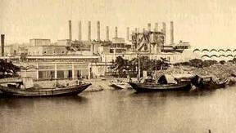
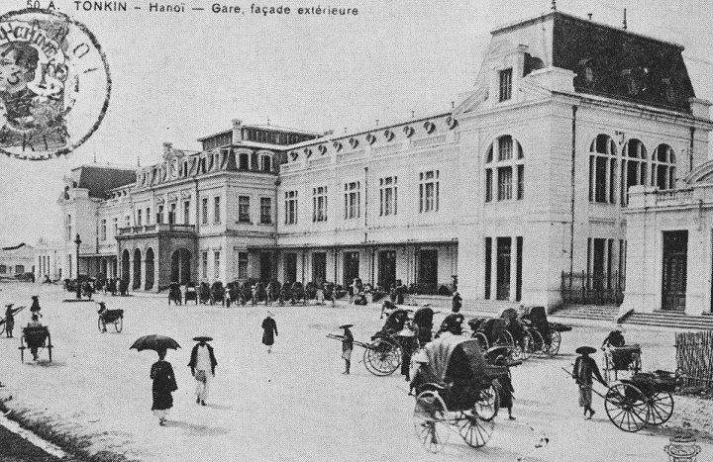
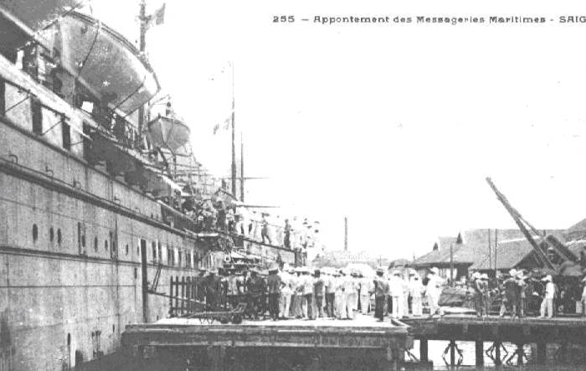
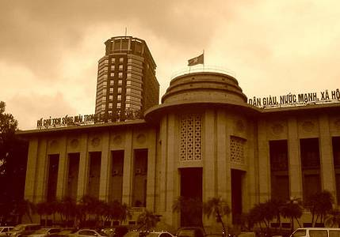
Nhà máy xi-măng Hải Phòng
Ga Hà Nội (năm 1900)
Ngân hàng Đông Dương (Ngân hàng nhà nước hiện nay)
Cảng Sài Gòn

Slide 10
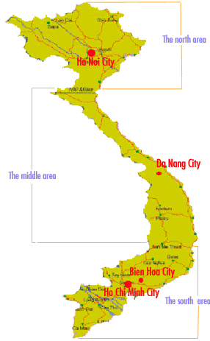
Hải Phòng
Hải Phòng
Nam định
Vinh
Huế
Quy Nhơn
Sài Gòn – Chợ lớn
Mĩ tho
Sài Gòn – Chợ lớn
Đô thị trước khi Pháp xâm lược
Đô thị Việt Nam đầu thế kỉ XX

Slide 11
b. Sự xuất hiện các giai cấp, tầng lớp mới
Cùng với sự phát triển của đô thị, các giai cấp, tầng lớp mới nào đã xuất hiện?

Slide 12
*Bài tập: Hãy hoàn thành bảng thống kê về địa vị kinh tế và thái độ chính trị của các giai cấp, tầng lớp ở Việt Nam sau cuộc khai thác thuộc địa lần thứ nhất của thực dân Pháp (1897-1914):
Giai cấp, tầng lớp | Nghề nghiệp | Thái độ cách mạng
Tư sản
Tiểu tư sản thành thị
Công nhân
Thỏa hiệp với đế quốc
- Kinh doanh công thương nghiệp.
- Một bộ phận nhỏ có tinh thần dân tộc.
- Làm công ăn lương, buôn bán nhỏ.
- Tích cực tham gia cuộc vận động cứu nước đầu thế kỉ XX
- Bán sức lao động, làm thuê.
- Kiên quyết đấu tranh chống giới chủ, đòi cải thiện đời sống.
Vì sao các giai cấp, tầng lớp lại có thái độ như vậy?

Slide 13
Công nhân Việt Nam làm thuê ở mỏ than
Qua hình ảnh và SGK em hãy cho biết tại sao giai cấp Công nhân có tinh thần cách mạng triệt để ?
Vì họ bị bóc lột nặng nề, cuộc sống khổ cực, đồng lương ít ỏi, họ sớm tiếp cận với các thành tựu khoa học tiên tiến, là lực lượng sản xuất tiên tiến của xã hội. => Là lực lượng lãnh đạo cách mạng Việt Nam sau này.

Slide 14
c. Xu hướng mới trong cuộc vận động giải phóng dân tộc.
Tại sao các nhà yêu nước ở Việt Nam thời bấy giờ muốn noi theo con đường cứu nước của Nhật Bản?
Tất cả các vấn đề trên có tác động như thế nào đến các nhà yêu nước Việt Nam?
Xã hội Việt Nam lúc này như thế nào?

Slide 15
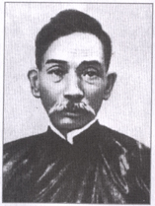
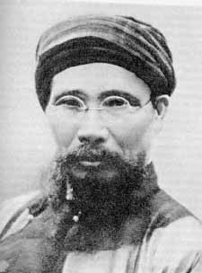

Phan Châu Trinh
Phan Bội Châu
Lương Văn Can

Slide 16
Luyện tập
Câu 1: Những tầng lớp, giai cấp nào ở nước ta có thể tham gia phong trào cách mạng giai phóng dân tộc ?
A. Địa chủ, nông dân, tư sản
B. Công nhân, nông dân, tiểu tư sản
C.Công nhân, nông dân, tiểu tư sản, địa chủ vừa và nhỏ
C
Câu 2: Vì sao đầu thế kỉ XX các nhà yêu nước Việt Nam muốn đi theo con đường cứu nước Nhật Bản ?
A. Nhật Bản cùng giống da vàng và thoát khỏi số phận một nước thuốc địa.
B. Nhật Bản trở nên hùng mạng sau cuộc Duy tân Minh Trị
C
C. Cả A và B.

Slide 17
Câu 3: Em hãy nối nội dung giữa các cột lại với nhau đúng với nội dung lịch sử ?
a. Là các chủ xưởng thủ công nhỏ,
buôn bán nhỏ, viên chức cấp thấp
1. Giai cấp địa chủ pk
2. Giai cấp nông dân
b. Bị tước đoạn ruộng đất, chịu nhiều
thứ thuế
3. Giai cấp công nhân
c. Phần lớn đầu hàng làm tay sai cho
Pháp
4. Tầng lớp tư sản
d. Các nhà thầu khoán, đại lí, xí nghiệp
Chủ hạng buôn.
5. Tầng lớp tiểu tư sản
e. Xuất thân từ nông dân, không có
Ruộng, làm trong hầm mỏ, nhà máy…

Slide 18
